Slide 1
构建自己的计算机语言（一）
设计自己的简易计算机器
主讲人：丁伟、李炜
时间：2013-3-14

Slide 2
讲座目的
了解编程本质
了解计算机本质
激发大家兴趣

Slide 3
预期达到效果
了解循环的本质
了解CPU运作方式
了解机器码本质
了解机器码的能力
了解机器码的缺陷
期待下一次讲座

Slide 4
主要内容安排
设计自己的虚拟计算机
用命令去控制它
复杂一些的例子
更复杂一些的例子
最终它能做什么？

Slide 5
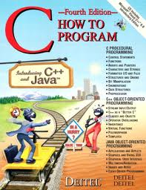
Simpletron 计算机
出处：DEITEL，
《c HOW TO PROGRAM 4th edition》
计算机描述：
具有100个内存，一个累加寄存器用于运算，
一个指令指针，一个指令寄存器
内存和代码放置于相同区域
机器操作码格式为 aann 四位数字前两位为操作码，后两位数为地址值
机器从内存00处开始执行。

Slide 6
指令手册
READ 10 从终端读入一个数据
WRITE 11 写数据到终端
LOAD 20 从内存装载数据到寄存器
STORE 21 保存寄存器数据到内存
ADD 30 加，寄存器数据加内存数据，存放于寄存器
SUB 31 减，同上
MUL 32 乘，同上
DIV 33 除，同上
JMP 40 无条件跳转
JMPN 41 寄存器小于0就跳转
JMPZ 42 寄存器等于0就跳转
HALT 43 停机

Slide 7
例子1
00 1007
01 1008
02 2007
03 3008
04 2109
05 1109
06 4300
07 0000
08 0000
09 0000
Simpletron执行左侧代码，
能够实现什么功能？

Slide 8
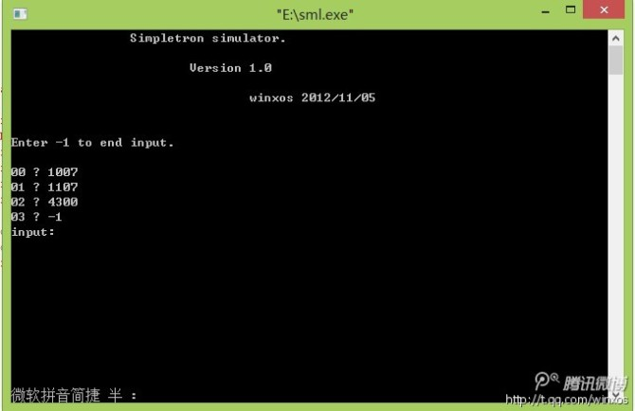
计算机模拟器

Slide 9
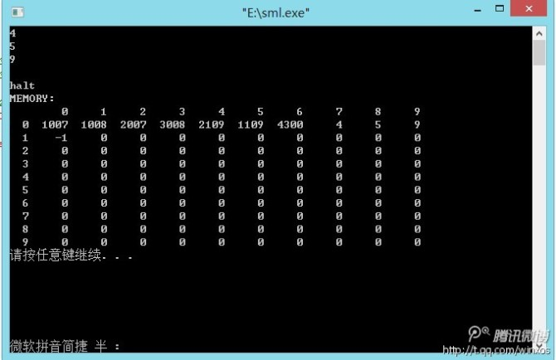
运行结果
第一句1007，可以知道操作码为10，地址为07，根据语法规定可知计算机遇到这一句就会从键盘读入一个数据，存放到07的内存地址中。 同理可以分析下面几句，分析完成后发现上述程序实际上是从键盘读入两个数据，然后相加，再显示出来。

Slide 10
设计自己的程序
自己设计

Slide 11
例子2
00 2012
01 4208
02 3014
03 2114
04 2012
05 3113
06 2112
07 4000
08 0000
09 2014
10 1114
11 4300
12 100
13 1
14 0000

Slide 12
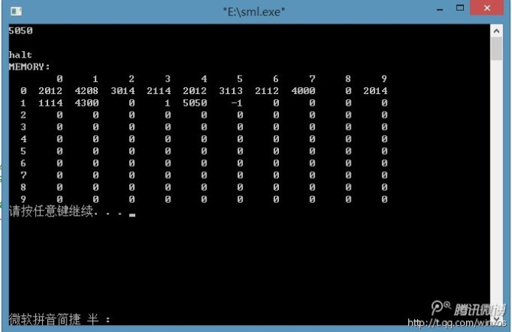
运行结果
分析出来了吗？原来是计算了1+2+3+...+100 的和 5050

Slide 13
它能够做什么？

Slide 14
例子3
00 2036
01 2137
02 0000
03 2035
04 3137
05 4133
06 2037
07 3036
08 2137
09 3136
10 2138
11 0000
12 2038
13 3136
14 3136
15 4129
16 2037
17 3338
18 3238
19 3137
20 4222
21 4024
22 0000
23 4031
24 0000
25 2038
26 3136
27 2138
28 4011
29 0000
30 1137
31 0000
32 4002
33 0000
34 4300
35 99
36 1
37 0
38 0

Slide 15
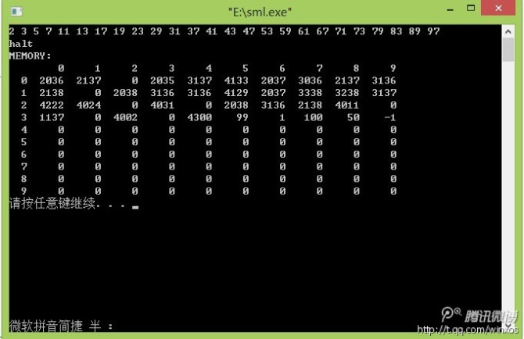
运行结果

Slide 16
总结
机器语言很简单
循环的底层实现
计算机及程序的本质

Slide 17
布置作业
尽自己所能用模拟器写出自认为满意的代码。
指出机器语言的优缺点。
考虑如何改进机器语言。

Slide 18
下次讲座内容介绍
构建自己的汇编语言。

Slide 19
结束

